Slide 1


TRƯỜNG TIỂU HỌC GIANG BIÊN
BÀI GIẢNG ĐIỆN TỬ
KHỐI 4
MÔN : TẬP ĐỌC

Slide 2

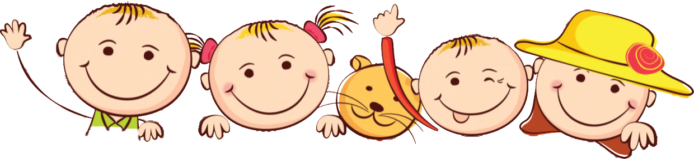


Khởi động

Slide 3
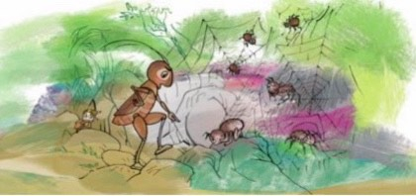
Ô CHỮ KÌ DIỆU
1
2

Slide 4
Đọc đoạn 1 và 2 Bài Dế Mèn phưu lưu kí và trả lời câu hỏi sau:
Tìm những chi tiết cho thấy chị Nhà Trò rất yếu ớt?
GO HOME

Slide 5

Đọc đoạn còn lại của Bài Dế Mèn phưu lưu kí và trả lời câu hỏi sau
Nội dung của câu chuyện trên là gì?

Slide 6

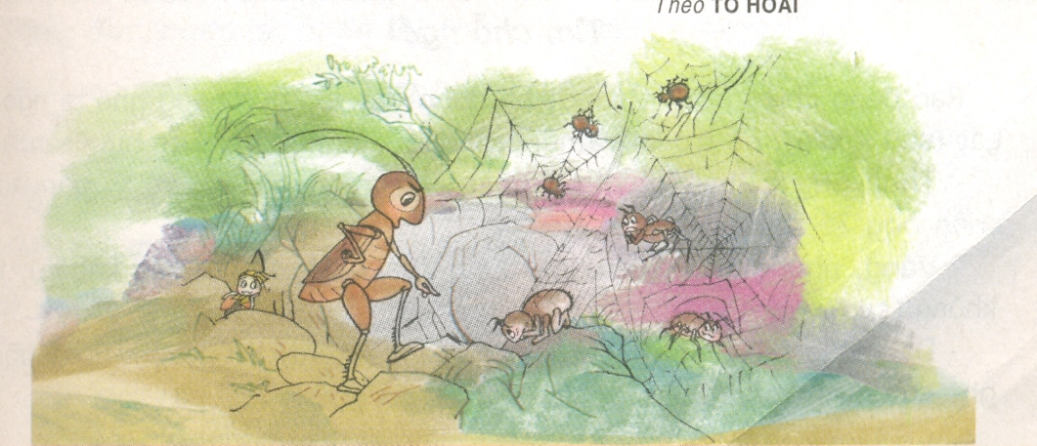
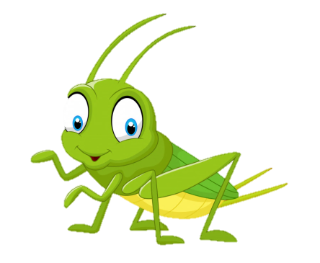
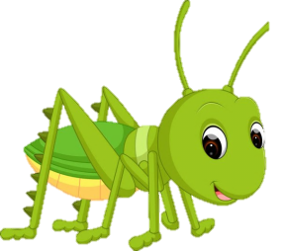

Thứ hai ngày 13 tháng 9 năm 2021
Tập đọc
Dế Mèn bênh vực kẻ yếu
Tô Hoài

Slide 7
Khám phá

Slide 8
Dế Mèn bênh vực kẻ yếu
Bọn nhện chăng từ bên nọ sang bên kia đường biết bao tơ nhện. Lại thêm sừng sững giữa lối đi một anh nhện gộc. Nhìn vào các khe đá chung quanh, tôi thấy lủng củng những nhện là nhện. Chúng đứng im như đá mà coi vẻ hung dữ.
Tôi cất tiếng hỏi lớn:
- Ai đứng chóp bu bọn mày? Ra đây ta nói chuyện.
Từ trong hốc đá, một mụ nhện cái cong chân nhảy ra, hai bên có hai nhện vách nhảy kèm. Dáng đây là vị chúa trùm nhà nhện. Nom cũng đanh đá, nặc nô lắm. Tôi quay phắt lưng, phóng càng đạp phanh phách ra oai. Mụ nhện co rúm lại rồi cứ rập đầu xuống đất như cái chày giã gạo. Tôi thét:
Các người có của ăn của để, béo múp béo míp mà cứ đòi mãi một tí tẹo nợ đã mấy đời rồi. Lại còn kéo bè kéo cánh đánh đập một cô gái yếu đuối như thế này. Thật đáng xấu hổ! Có phá hết các vòng vây đi không?
Bọn nhện sợ hãi, cùng dạ ran. Cả bọn cuống cuồng chạy dọc chạy ngang, phá hết các dây tơ chăng lối. Con đường về tổ Nhà Trò quang hẳn.
Theo Tô Hoài
Bọn nhện sợ hãi, cùng dạ ran. Cả bọn cuống cuồng chạy dọc chạy ngang, phá hết các dây tơ chăng lối. Con đường về tổ Nhà Trò quang hẳn.
Theo Tô Hoài

Slide 9
Bài này được chia thành 3 đoạn.
Bài văn được chia thành mấy đoạn?

Slide 10



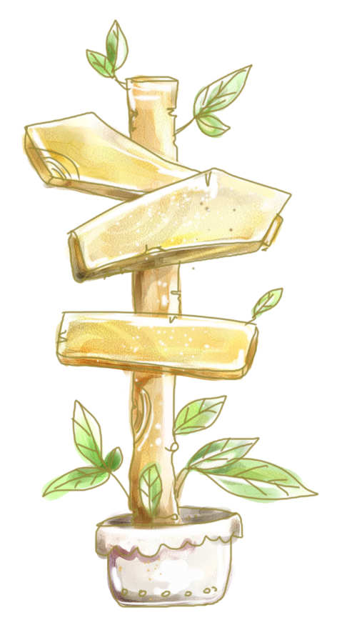
Đoạn 1: Bọn nhện … hung dữ.
CHIA ĐOẠN
Đoạn 2: Tôi cất tiếng … chày giã gạo.
Đoạn 3: Đoạn còn lại.

Slide 11
LUYỆN ĐỌC

Slide 12
PHIẾU GIAO VIỆC – SỐ 1
LUYỆN ĐỌC ĐOẠN ( nhóm3)( TG: 3P)
Luyện đọc nối tiếp 3 đoạn trong nhóm 3 , sửa phát âm
Đọc phần giải nghĩa từ khó
Trao đổi cách ngắt nghỉ câu dài.

Slide 13

Giảng từ: co rúm ?
co rúm: co thật nhỏ, đến mức như rúm ró hẳn lại( HS lên làm hành động co rúm)
Câu dài
Các người có của ăn của để, béo múp béo míp mà cứ đòi mãi một tí tẹo nợ đã mấy đời rồi.

Slide 14
TÌM HIỂU BÀI

Slide 15
PHIẾU GIAO VIỆC – SỐ 2
THẢO LUẬN NHÓM 4 ( 3p)
1. Trả lời các câu hỏi sau:
+ Trận địa mai phục của bạn nhện đáng sợ như thế nào?
+ Chúng giăng trận địa như vậy để làm gì?
+ Dế Mèn đã làm cách nào để bọn nhện phải sợ?
+ Dế Mèn đã nói như thế nào để bọn Nhện nhận ra lẽ phải?
+ Bọn Nhện sau đó đã hành động như thế nào?
+ Sau lời lẽ đanh thép của Dế Mèn, bọn nhện đã hành động như thế nào?
+ Em thấy có thể tặng Dế Mèn danh hiệu nào trong số các danh hiệu sau đây: võ sĩ, tráng sĩ, hiệp sĩ, dũng sĩ, anh hùng?
2. Hãy suy nghĩ và nêu nội dung các đoạn và nội dung của bài:

Slide 16

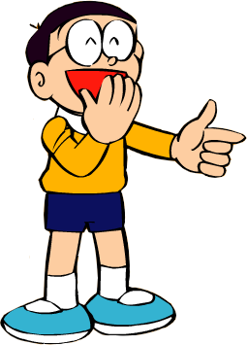







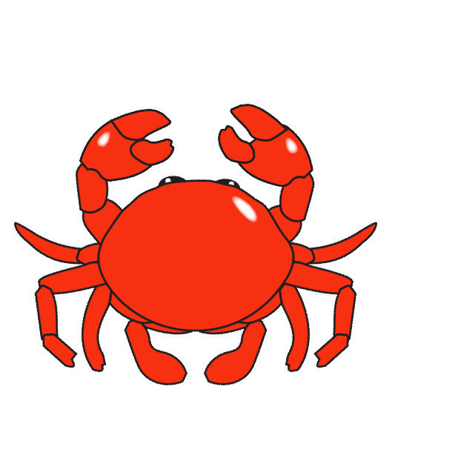

CÂU CÁ CÙNG
DORAEMON

Slide 17



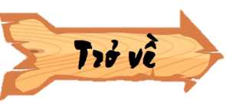
Trận địa mai phục của bọn nhện được bố trí như thế nào?
Bọn nhện chăng tơ kín ngang đường, bố trí nhện gộc canh gác, tất cả nhà nhện núp kín trong các hang đá với dáng vẻ hung dữ.

Slide 18
Theo em chúng giăng trận địa như thế để làm gì?
Chúng mai phục như vậy để bắt Nhà Trò trả nợ.

Slide 19
Đoạn 1 nói lên nội dung gì?
Trận địa mai phục của bọn nhện rất đáng sợ.

Slide 20
Dế Mèn đã làm cách nào để bọn nhện phải sợ?
Dế Mèn chủ động hỏi, lời lẽ rất oai phong, giọng nói mạnh mẽ của một kẻ mạnh.
Hành động tỏ rõ sức mạnh quay phắt lưng, phóng càng đạp phanh phách.

Slide 21
Dế Mèn đã nói thế nào để bọn nhện nhận ra lẽ phải?
Dế Mèn phân tích theo cách so sánh để bọn nhện thấy chúng hành động hèn hạ, không quân tử, rất đáng xấu hổ, đồng thời đe dọa chúng.

Slide 22
Bọn nhện sau đó đã hành động như thế nào?
Chúng sợ hãi, cùng dạ ran, cuống cuồng chạy dọc ngang, phá hết các dây tơ chăng lối.

Slide 23
Đoạn 2 giúp em hình dung ra cảnh gì?
Dế Mèn ra oai với bọn nhện.

Slide 24
Sau lời lẽ đanh thép của Dế Mèn, bọn nhện đã đã hành động như thế nào?
Chúng sợ hãi dạ ran cuống cuồng chạy, chạy ngang, phá hết các dây tơ chăng lối.

Slide 25
Nêu nội dung chính của đoạn?
Dế Mèn giảng giải để bọn nhện nhận ra lẽ phải.

Slide 26
Em thấy có thể tặng Dế Mèn danh hiệu nào trong số các danh hiêu sau đây: võ sĩ, tráng sĩ, hiệp sĩ, dũng sĩ, anh hùng?
Dế Mèn xứng đáng nhận danh hiệu hiệp sĩ vì Dế Mèn hành động mạnh mẽ, kiên quyết và hào hiệp…

Slide 27
Nội dung câu chuyện là gì?
Ca ngợi Dế Mèn có tấm lòng nghĩa hiệp, ghét áp bức, bất công, bênh vực chị Nhà Trò yếu đuối, bất hạnh.

Slide 28
LUYỆN ĐỌC DIỄN CẢM

Slide 29
GIỌNG ĐỌC TOÀN BÀI
Toàn bài đọc với giọng kể chuyện: rành mạch, rõ ràng, phân biệt lời nhân vật Dế Mèn: dõng dạc, oai phong
- Nhấn giọng những từ ngữ miêu tả: sừng sững, lủng củng, chóp bu, co rúm, béo múp béo míp,....

Slide 30
LUYỆN ĐỌC DIỄN CẢM
Lời nói của Dế Mèn
+ Ai đứng chóp bu bọn này? Ra đây ta nói chuyện.
+ Các người có của ăn của để, béo múp béo míp mà cứ đòi mãi một tí tẹo nợ đã mấy đời rồi. Lại còn kéo bè kéo cánh đánh đập một cô gái yếu ớt thế này. Thật đáng xấu hổ! Có phá hết các vòng vây đi không?
Các em chọn đoạn em thích để đọc diễn cảm.

Slide 31
VẬN DỤNG, SÁNG TẠO

Slide 32


Qua bài học hôm nay, em học được đức tính gì ở nhân vật Dế Mèn?
Qua bài học hôm nay, chúng ta học được: lòng nghĩa hiệp, ghét áp bức, bất công, bênh vực những người yếu đuối, bất hạnh ở nhân vật Dế Mèn ngộ nghĩnh, đáng yêu.

Slide 33

- Đọc lại bài theo lỗi diễn cảm.
- Xem bài tập đọc tiếp theo: Truyện cổ nước mình

Slide 34
Thứ tư ngày 8 tháng 9 năm 2021
Tập đọc
Dế Mèn bênh vực kẻ yếu
Ý nghĩa: Ca ngợi Dế Mèn có tấm lòng nghĩa hiệp, ghét áp bức, bất công, bênh vực chị Nhà Trò yếu đuối.
II.Tìm hiểu bài
I. Luyện đọc
1.Từ ngữ
co rúm,
hiệp sĩ
1. Từ
2. Ý đoạn
2. Câu
Ý 1

Slide 35
